Slide 1
MRB操作マニュアル
今回のみ接続を許可

Slide 2
目次
1. 「今回のみ接続を許可」の設定
2. 「今回のみ接続を許可」の実行

Slide 3
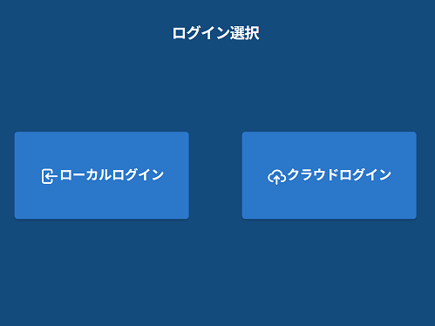
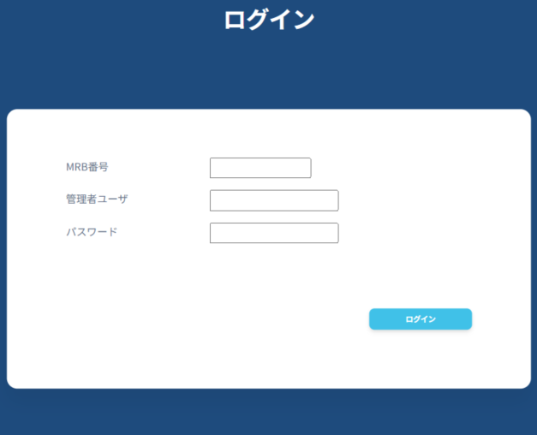
1. 「今回のみ接続を許可」の設定
「今回のみ接続を許可」を設定することで、Webサイトへのアクセスがブロックされた際に、10分間アクセスを許可できます 「今回のみ接続を許可」の設定手順について説明します
① ログイン選択画面で「クラウドログイン」をクリックします
② MRB番号（機器コード）、管理者ユーザ、パスワードを 入力し、「ログイン」をクリックします

Slide 4
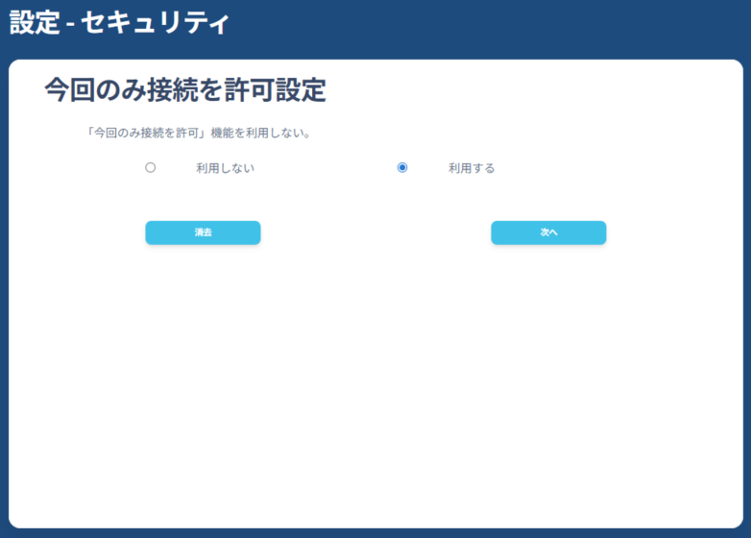
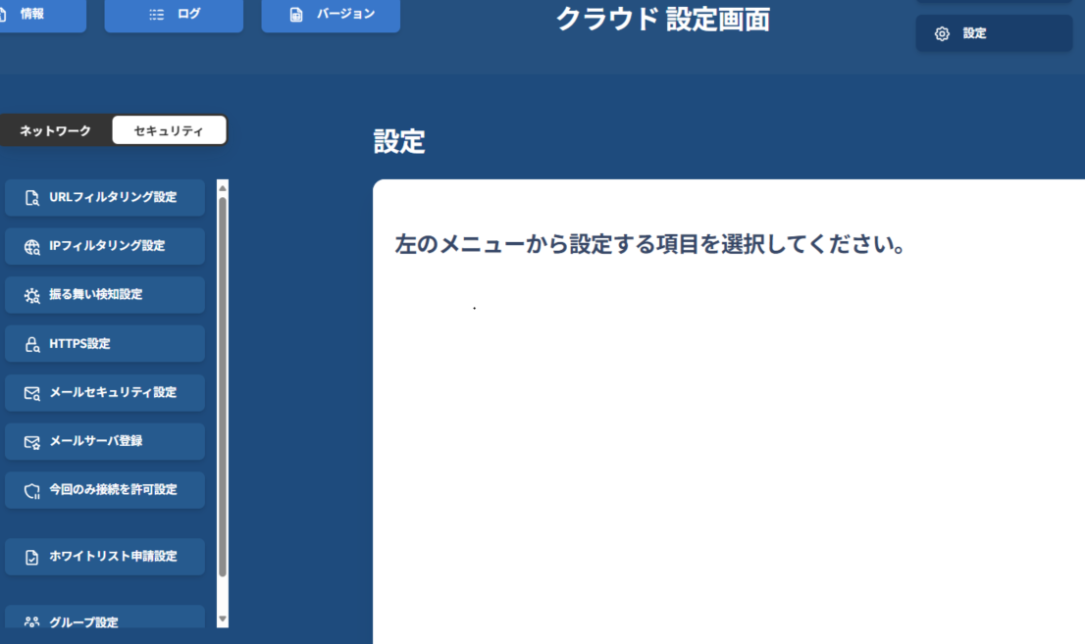
③ クラウド管理画面にログイン後、右上の「設定」をクリック し「セキュリティ」のタブから「今回のみ接続を許可設定」 をクリックします
④ 「利用する」を選択し、「次へ」をクリックします

Slide 5
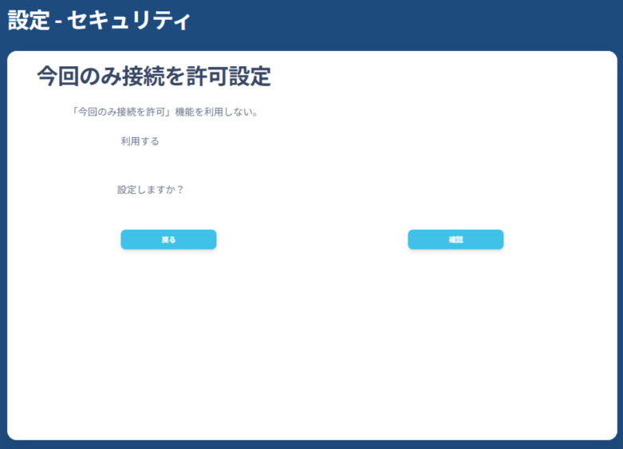
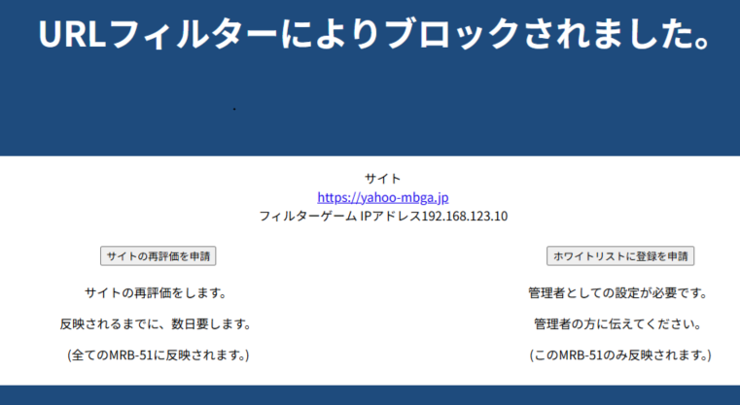
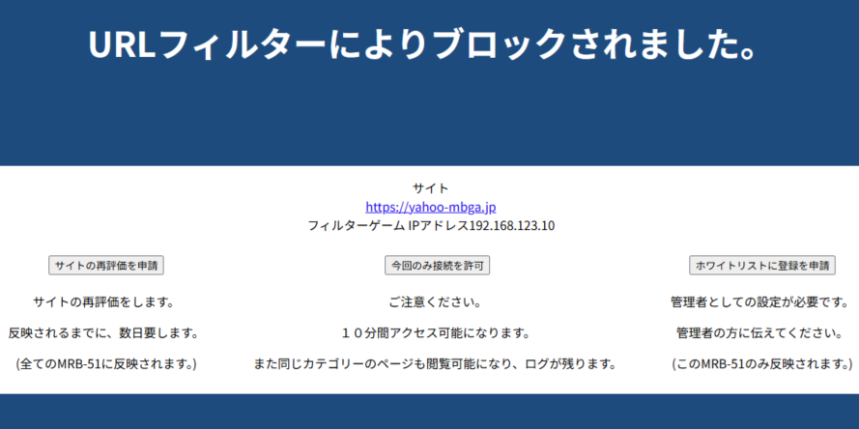
⑤ 設定を確認し、「確認」をクリックして設定は完了です ※「今回のみ接続を許可」を実行すると、10分間だけ同じ カテゴリへのアクセスが可能になります また、スコアフィルタリングでブロックされている場合は、 危険が含むと判定されているサイトへのアクセスもできる ようになりますのでご注意ください
「今回のみ接続を許可」の設定有無でブロック画面は以下のように変わります 【設定なし】 【設定あり】

Slide 6
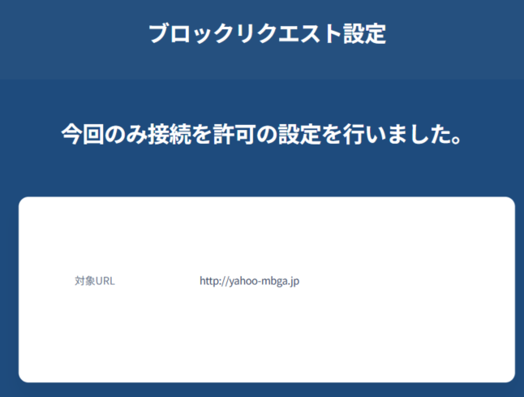
2. 「今回のみ接続を許可」の実行
Webサイトへのアクセスがブロックされた際に、「今回のみ接続を許可」を実行する手順を説明します
① ブロック画面が表示されたら、「今回のみ接続を許可」を クリックします
② 以下のような画面が表示されたら許可は完了です URLをクリックするとアクセスできます

